Slide 1


ВЫПУСКНАЯ КВАЛИФИКАЦИОННАЯ РАБОТА
по курсу
«Data Science»
Слушатель: Царик Марина Александровна

Slide 2
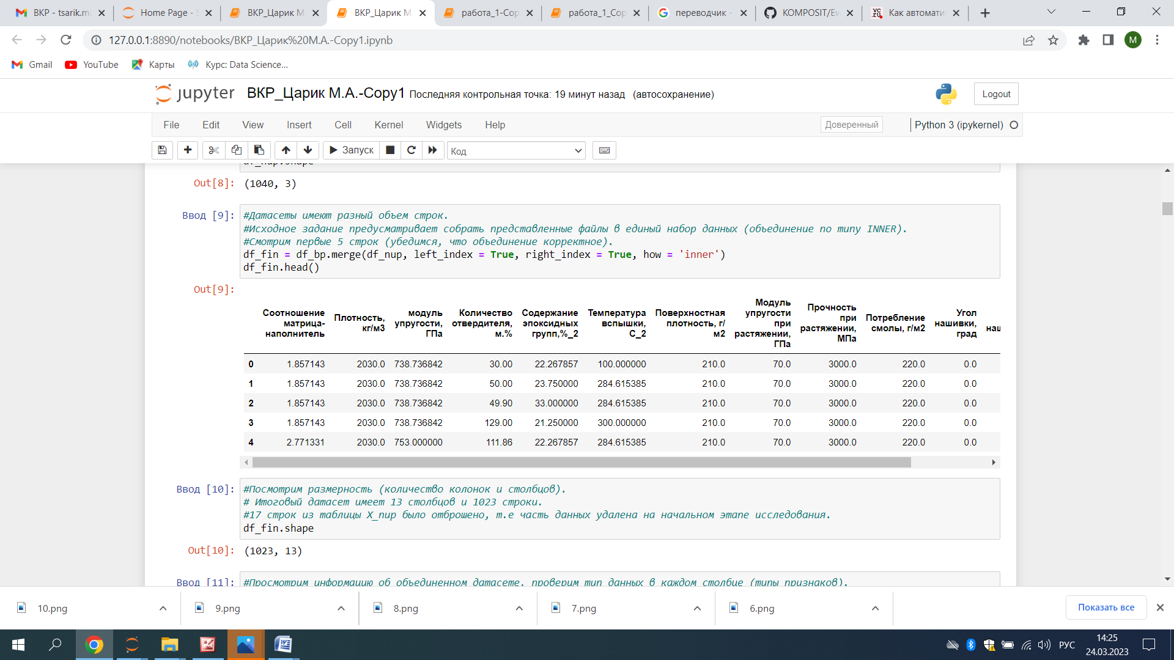

Введение.
Наука о больших данных (англ. «data science») — изучает проблемы анализа, обработки и представления данных в цифровой форме.
Специалист в области data science - data scientist занимается не только сбором и анализом данных, но и изучает их в разных контекстах и под разными углами, подвергая сомнению любые предположения.
Композиционные материалы — это материалы, состоящие из двух или более компонентов, нерастворимых друг с другом, с чётко обозначенной границей раздела и сильным взаимодействием по всей зоне контакта.
1. Аналитическая часть.
Просмотрим информацию об объединенном датасете, проверим тип данных в каждом столбце (типы признаков).

Slide 3
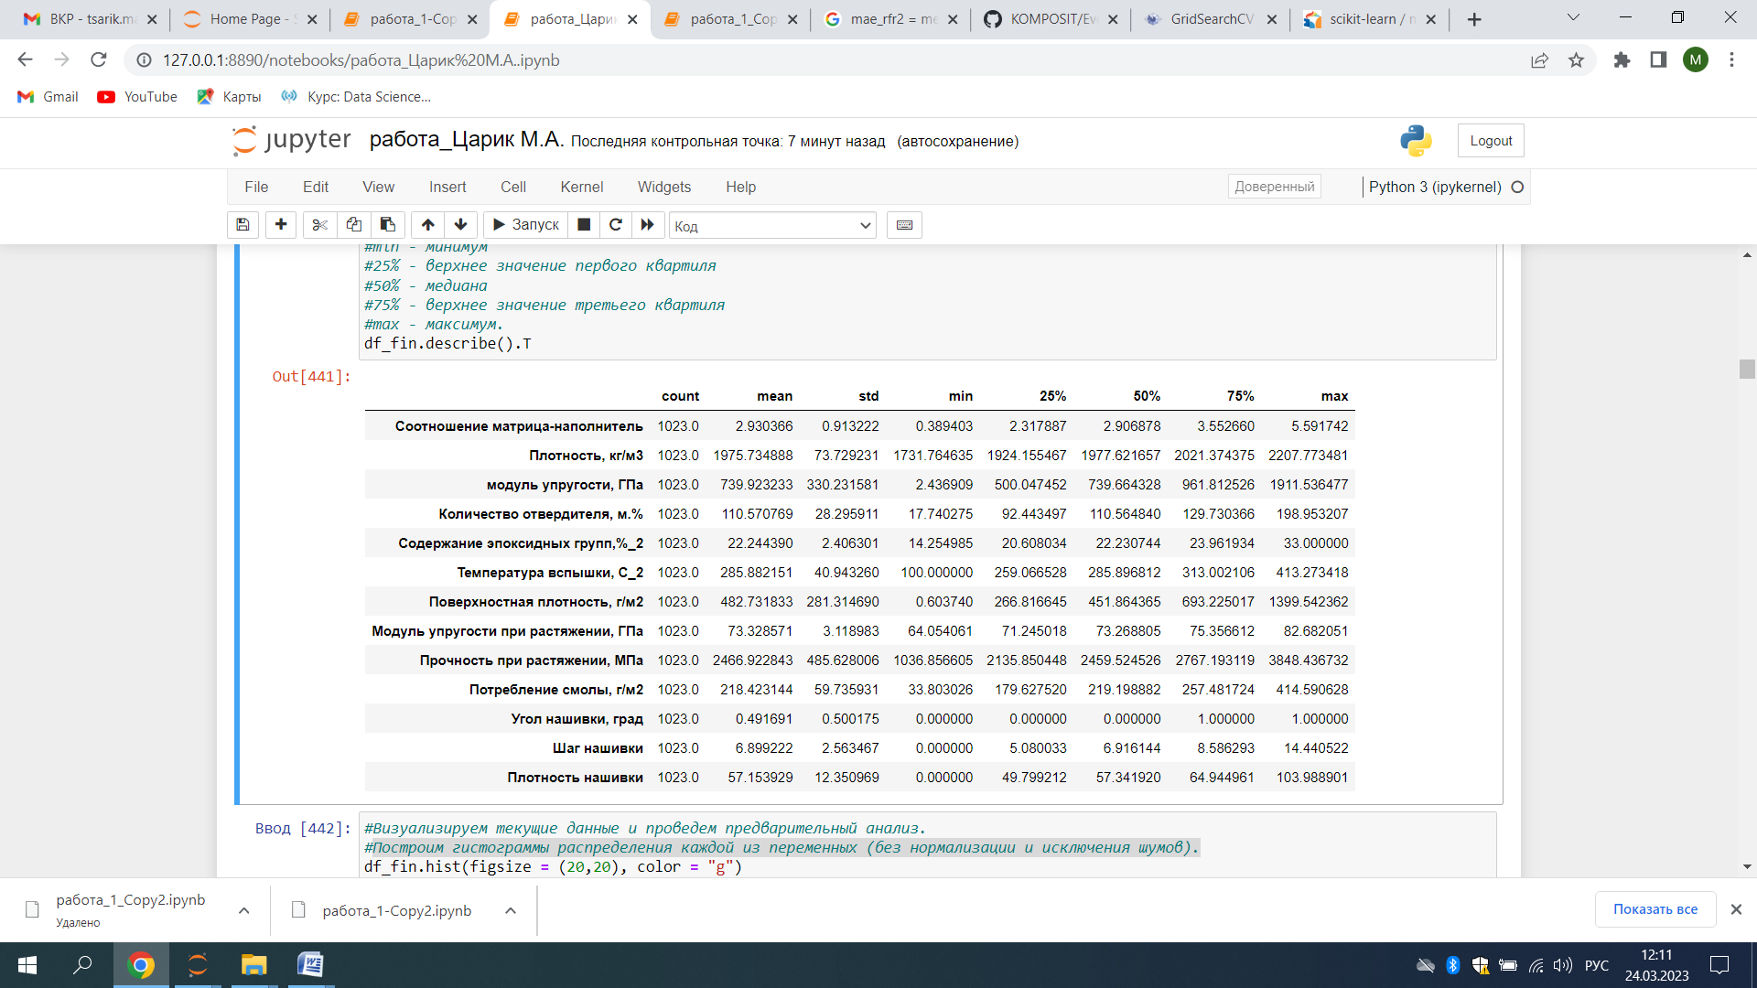
1.2 Разведочный анализ данных.
Цель разведочного анализа - получение первоначальных представлений о характерах распределений переменных исходного набора данных, формирование оценки качества исходных данных (наличие пропусков, выбросов), выявление характера взаимосвязи между переменными с целью последующего выдвижения гипотез о наиболее подходящих для решения задачи моделях машинного обучения.
Анализ данных.
Наличие качественных характеристик.
Наличие пропусков.
Наличие записей NaN.
Наличие уникальных значений.
Визуализация:
Гистограммы распределения переменных.
Боксплот.
Корреляционная матрица.
Парная диаграмма.
Наличие выбросов.
Отмечаем : все переменные содержат значения float64. Качественные характеристики отсутствуют. Пропусков нет. Записи NaN отсутствуют. Создаем визуализацию.
Проведем поиск уникальных значений. В столбце "Угол нашивки, град" всего 2 значения, приведем данные в этой колонке к значениям 0 и 1 (бинарные). Изучим описательную статистику наших данных, посмотрим на основные параметры данных (количество значений, среднее значение, стандартное отклонение, минимум, верхнее значение первого квартиля, медиана, верхнее значение третьего квартиля, максимум). Сохраним итоговый датасет.

Slide 4
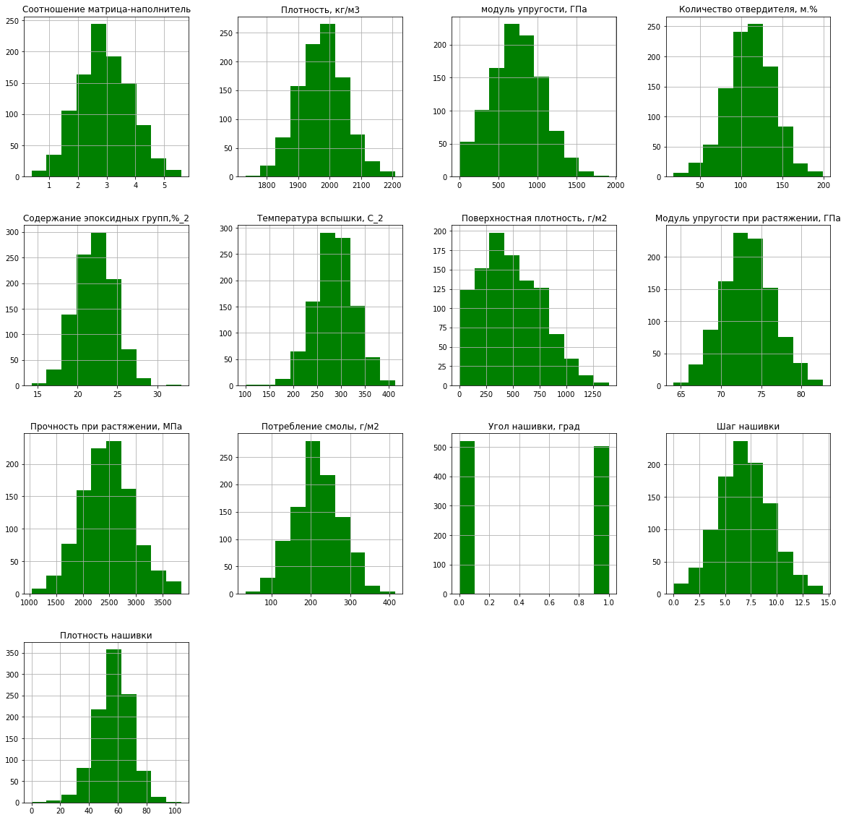
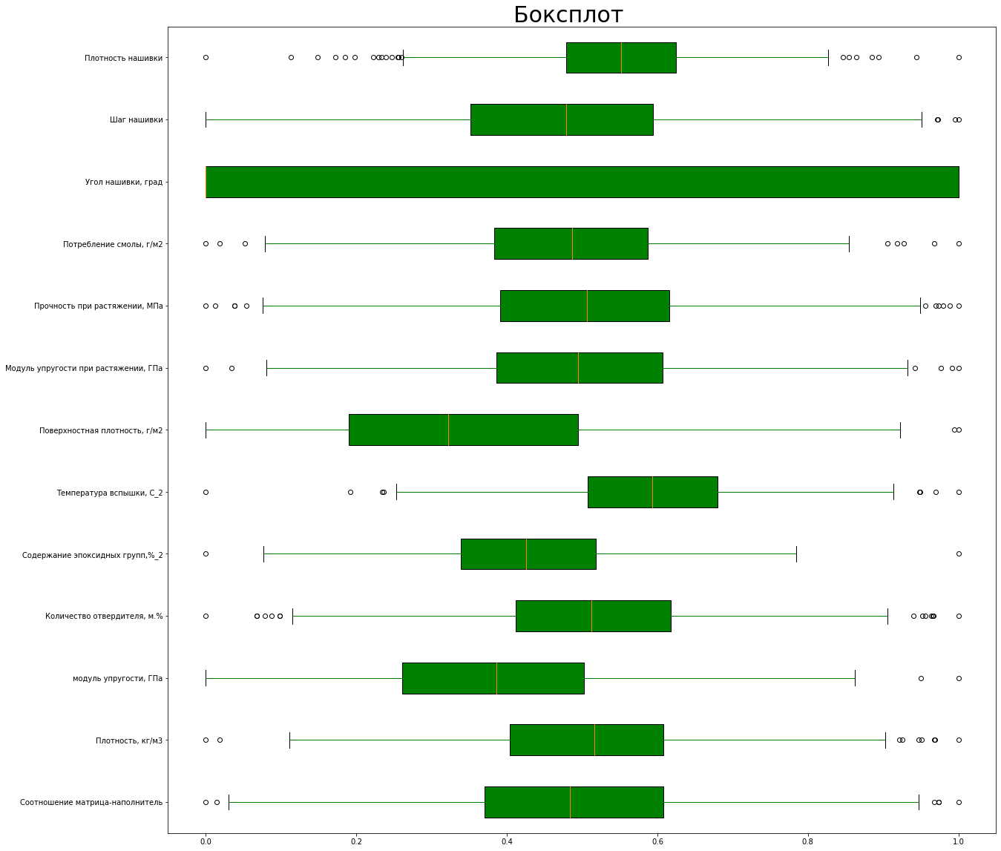
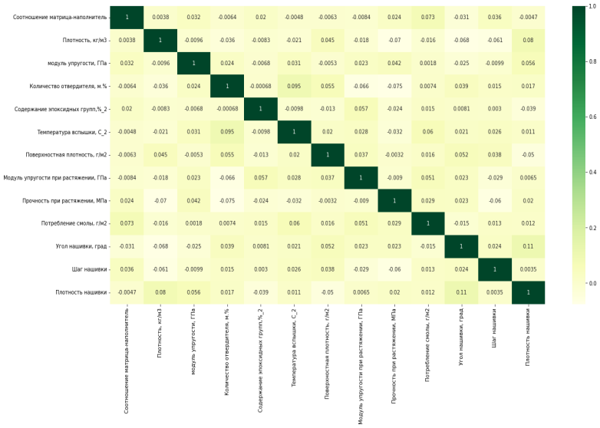
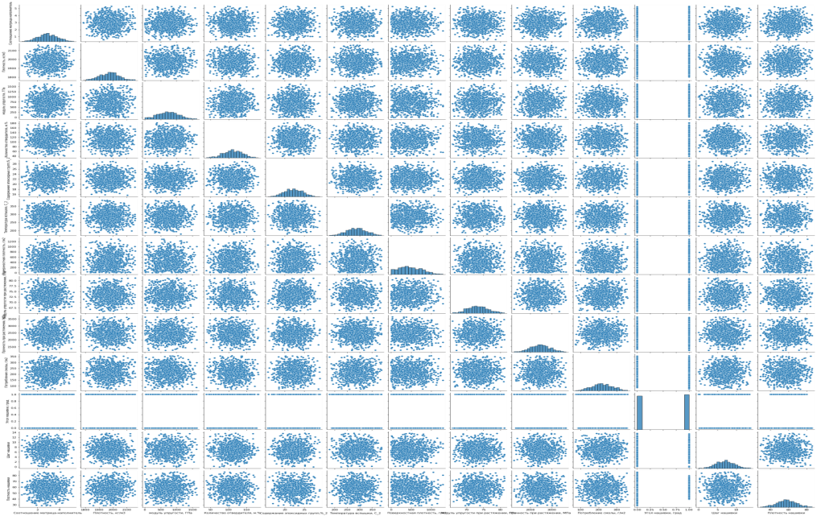
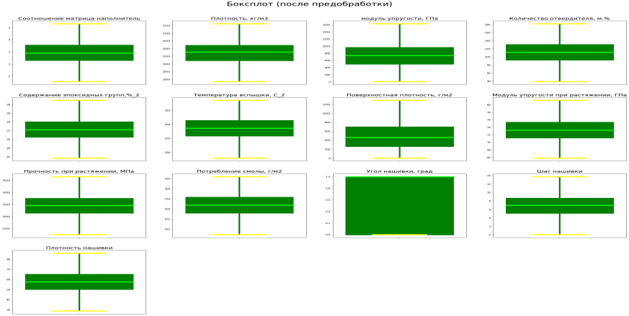
1.2 Разведочный анализ данных.
Визуализация:
Гистограммы распределения переменных.
Боксплот.
Корреляционная матрица.
Парная диаграмма.
Наличие выбросов.
Отмечаем наличие выбросов. Выбросы во входных данных могут исказить результаты анализа Очистим данные от выбросов методом межквартильного расстояния.

Slide 5
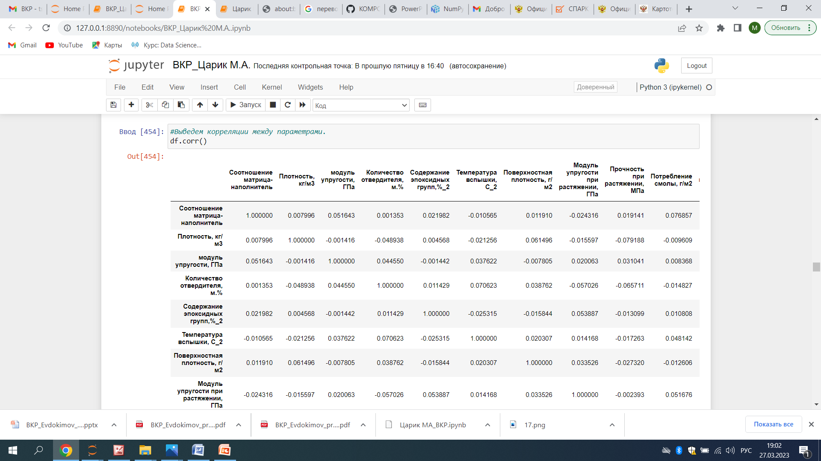
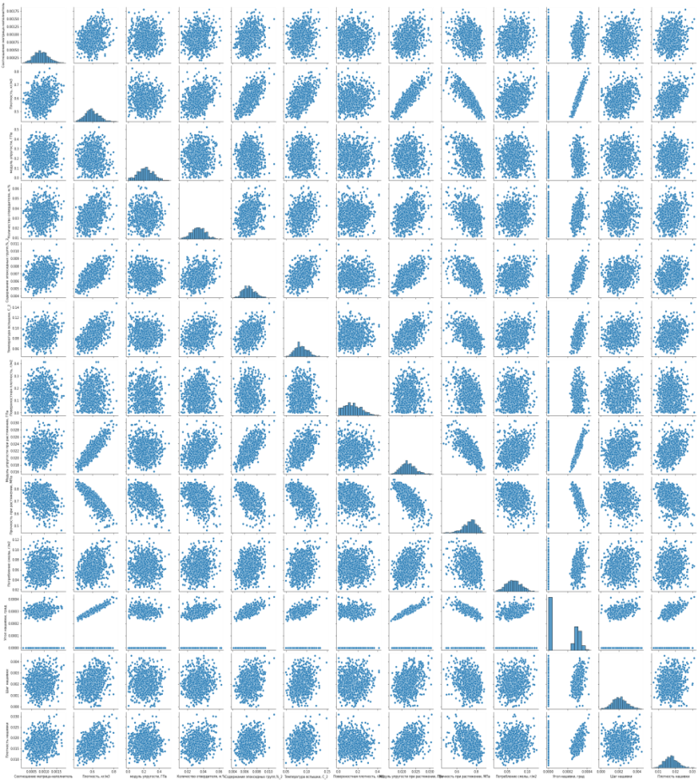
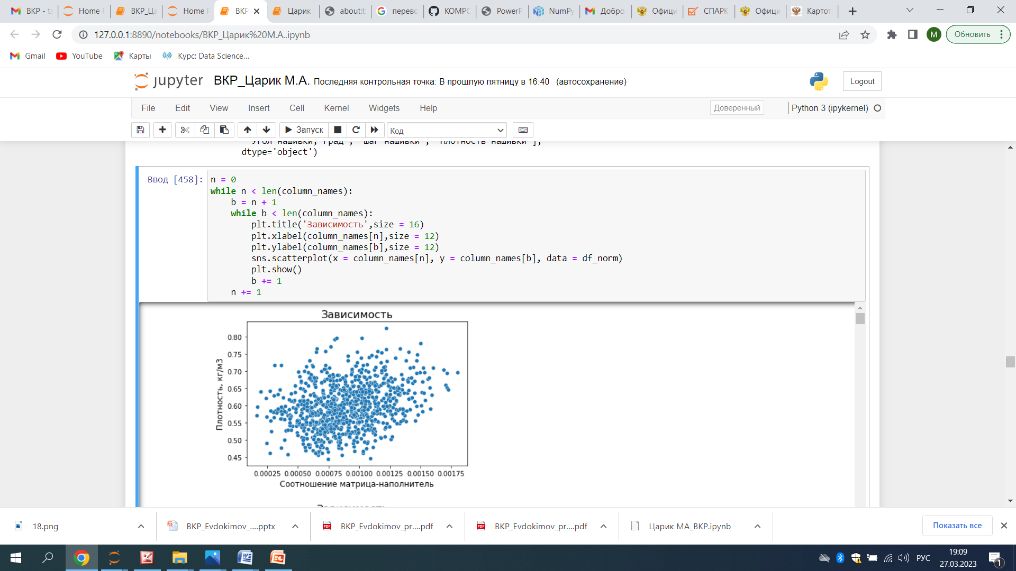
1.2 Разведочный анализ данных.
Нормализуем данные с помощью Normalizer. Сохраним датасет после предобработки. Построим парную диаграмму. Диагональ иллюстрирует гистограммы каждого признака (левый треугольник парной диаграммы - зеркальное отражение правого). Выведем корреляцию между признаками в табличной форме.
Создадим переменную для названия всех столбцов, которую будем использовать для построения графиков зависимости между переменными. Визуально выявить явные связи между переменными проблематично, продолжим анализ данных.

Slide 6
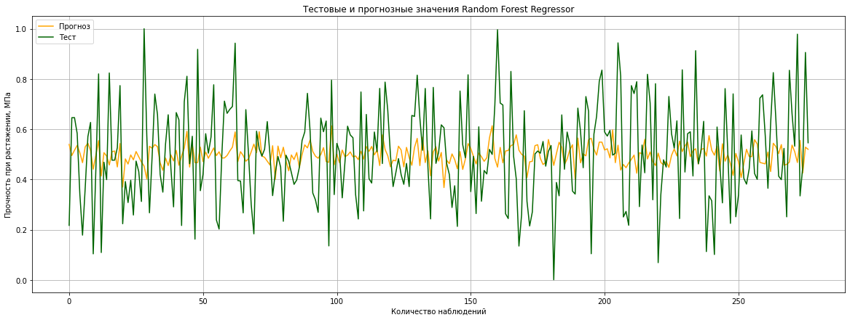
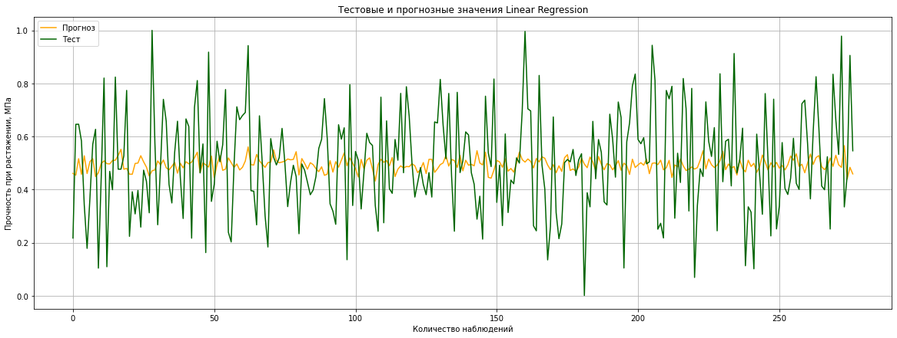
2. Практическая часть.
Создадим алгоритм машинного обучения, который будет определять значения параметра "Прочность при растяжении, МПа". Разбиваем нормализованный датасет на тестовую, тренировочную выборки. Для обучения используем 70% данных, а для тестирования — 30%. Перемешиваем данные.
2.1. Прогнозирование парамера "Прочность при растяжении, МПа".
2.1.1. Алгоритм машинного обучения Random Forest Regressor.
2.1.2. Алгоритм машинного обучения Linear Regressor.
Random Forest Regressor Results Train: Test score: 0.41
RF_MAE: 0
RF_MAPE: 2.33
RF_MSE: 0.04
RF_RMSE: 0.19
Random Forest Regressor Results: Test score: 0.01
Linear Regressor Results Train: Test score: 0.02
RF_MAE: 0
RF_MAPE: 2.5
RF_MSE: 0.04
RF_RMSE: 0.19
Linear Regressor Results: Test score: -0.01

Slide 7
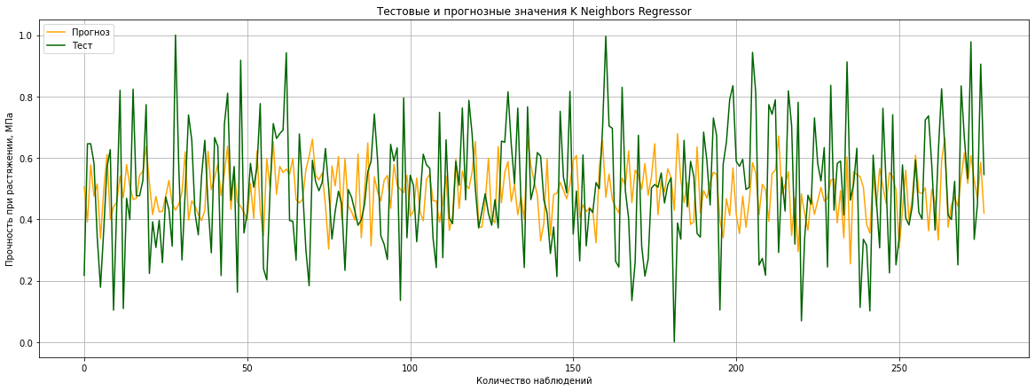
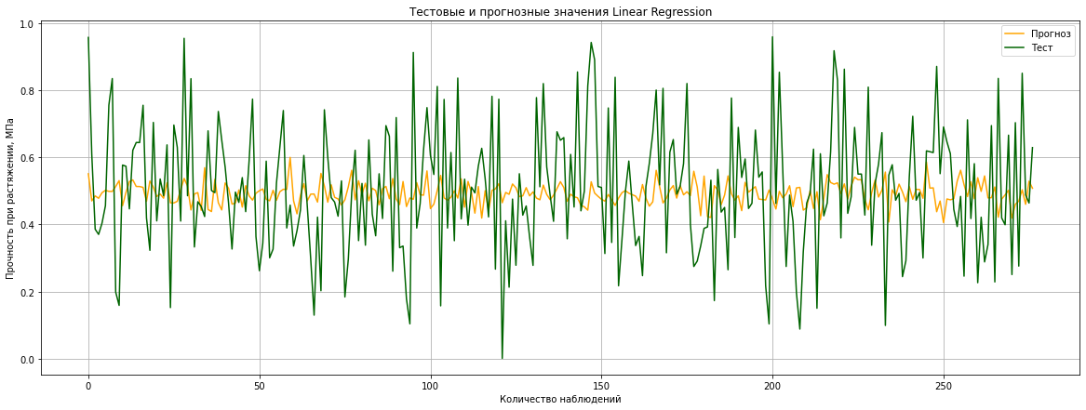
2. Практическая часть.
K Neighbors Regressor Results Train: Test score: 0.20
RF_MAE: 0
RF_MAPE: 2.23
RF_MSE: 0.04
RF_RMSE: 0.20
K Neighbors Regressor Results: Test score: -0.05
2.1. Прогнозирование параметра "Прочность при растяжении, МПа".
2.1.3. Алгоритм машинного обучения K Neighbors Regressor.
2.1.4. Нормализация MinMaxScaler.
2.2. Прогнозирование параметра " Модуль упругости при растяжении, ГПа ".
Отмечаем, что все три метода показали на тестовой выборке низкие показатели score (имеется также отрицательный результат). Score может принимать отрицательный результат при плохой обобщающей способности модели. Возможно, Normalizer повлиял на результаты машинного обучения. Попробуем использовать для нормализации MinMaxScaler. Создадим аналогичные алгоритмы машинного обучения, которые будут также определять значения параметра "Прочность при растяжении, МПа" Разбиваем на тестовую, тренировочную выборки. Для обучения используем 70 % данных, а для тестирования — 30 %. Перемешиваем данные. Результаты алгоритма машинного обучения:
Random Forest Regressor Results Train: Test score: 0.40
Random Forest Regressor Results: Test score: 0.00
Linear Regressor Results Train: Test score: 0.03
Linear Regressor Results: Test score: -0.01
K Neighbors Regressor Results Train: Test score: 0.21
K Neighbors Regressor Results: Test score: -0.14
Отмечаем, что также на тестовой выборке все три метода показали низкие результаты (score отрицателен или близок к 0).
Создадим алгоритм машинного обучения, который будет определять значения параметра "Модуль упругости при растяжении, ГПа". Попробуем использовать для нормализации MinMaxScaler.
Все методы показали отрицательный результат score. Наилучший результат показал метод линейной регрессии.
Linear Regressor Results Train: Test score: 0.03
Linear Regressor Results: Test score: -0.06

Slide 8
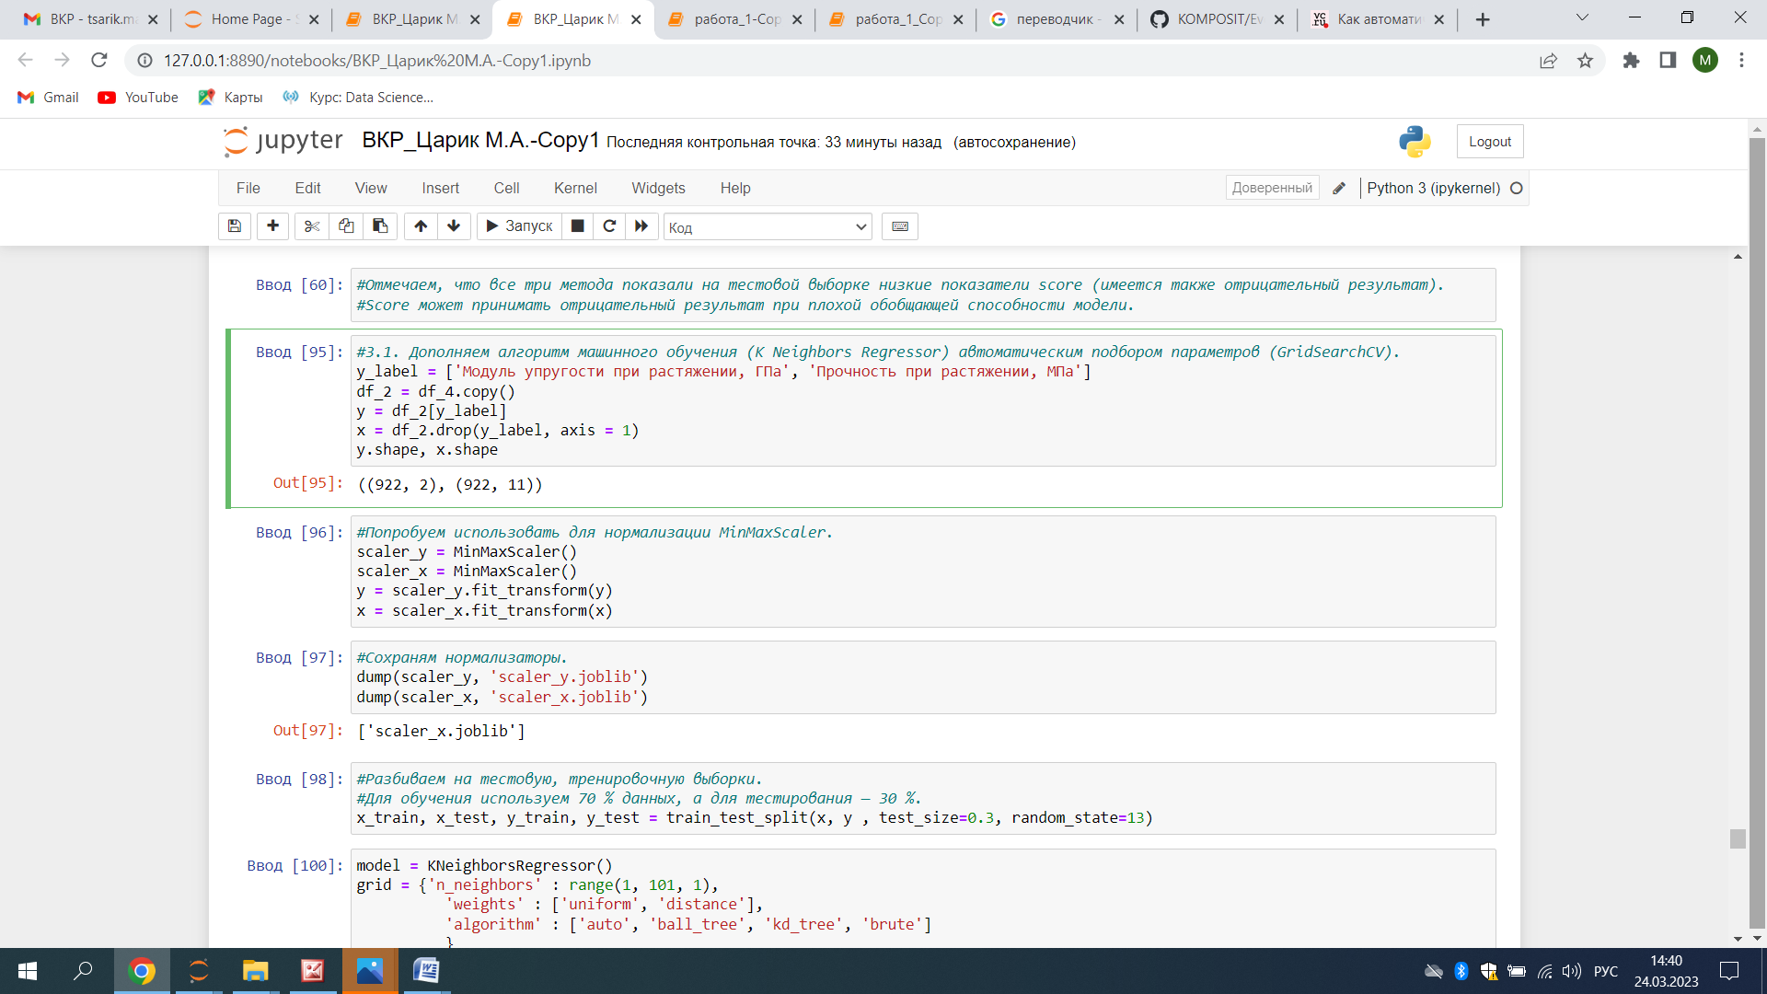
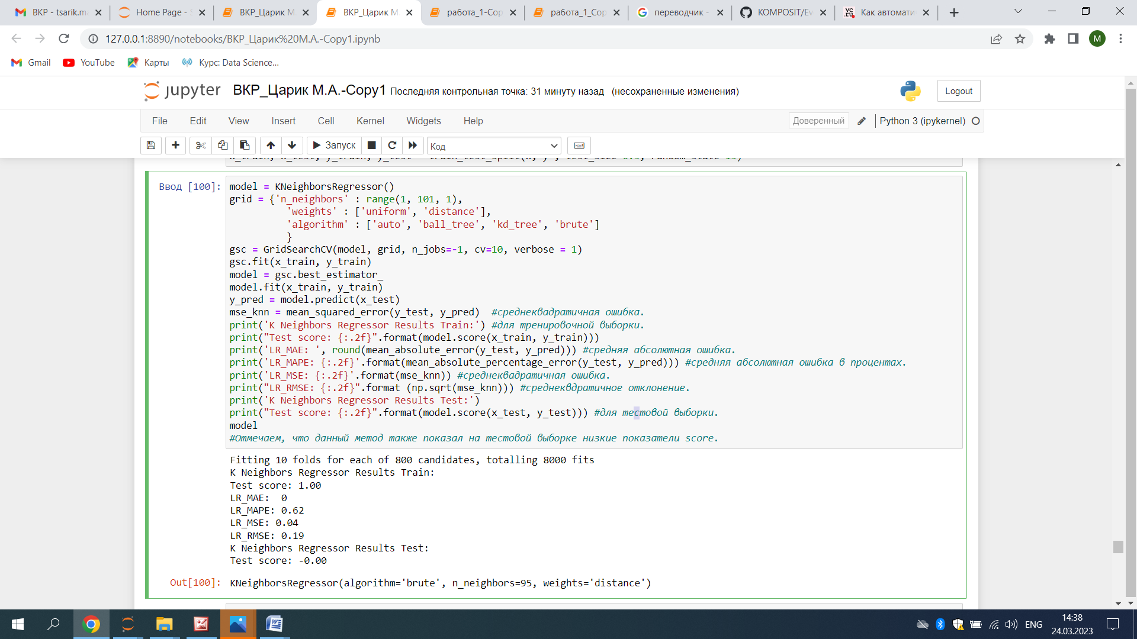
2. Практическая часть
Подбор параметров – одна из важных задач для построения модели машинного обучения. Изменение параметров модели может принципиально повлиять на ее качество. Например, модель может переобучиться. Перебор этих параметров вручную может занять много времени. Однако, существует модуль GridSearchCV (инструмент для автоматического подбирания параметров для моделей машинного обучения). GridSearchCV находит наилучшие параметры, путем обычного перебора: он создает модель для каждой возможной комбинации параметров. Важно отметить, что такой подход может быть весьма времязатратным.
Также будем использовать мультирегрессию (множественная). Множественной называют линейную регрессию, в модели которой число независимых переменных две или более (в данном случае устанавливаем два параметра «Модуль упругости при растяжении, ГПа», «Прочность при растяжении, МПа»). Отличие между простой и множественной линейной регрессией заключается в том, что вместо линии регрессии в ней используется гиперплоскость.
Дополняем алгоритм машинного обучения (K Neighbors Regressor) автоматическим подбором параметров (GridSearchCV), при этом устанавливаем две переменные, для нормализации - MinMaxScaler.
2.3. Использование метода GridSearchCV при мультирегрессии.
2.2. Прогнозирование параметра " Модуль упругости при растяжении, ГПа ".
Отмечаем, что данный метод также показал на тестовой выборке низкие показатели score. Прочность при растяжении и модуль упругости не имеет линейной зависимости. Все использованные модели не справились с задачей. Результат неудовлетворительный. Свойства композитных материалов в первую очередь зависят от используемых материалов.

Slide 9
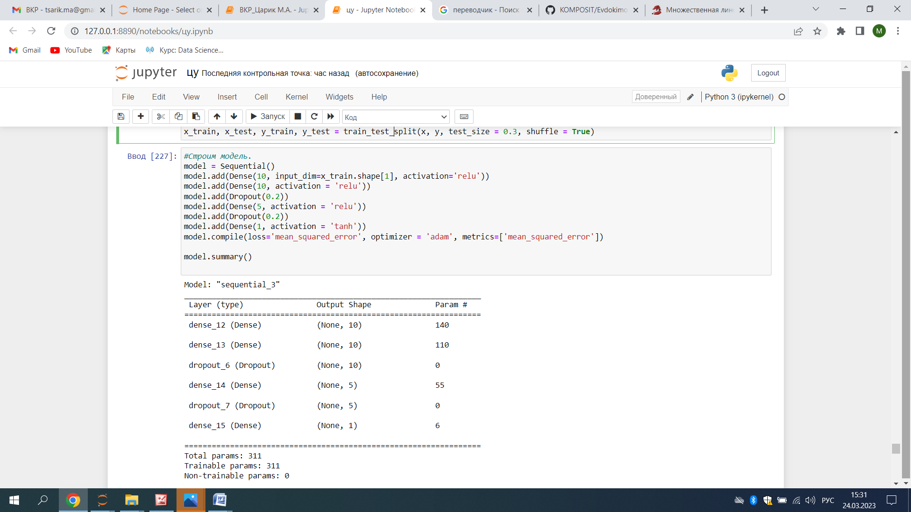
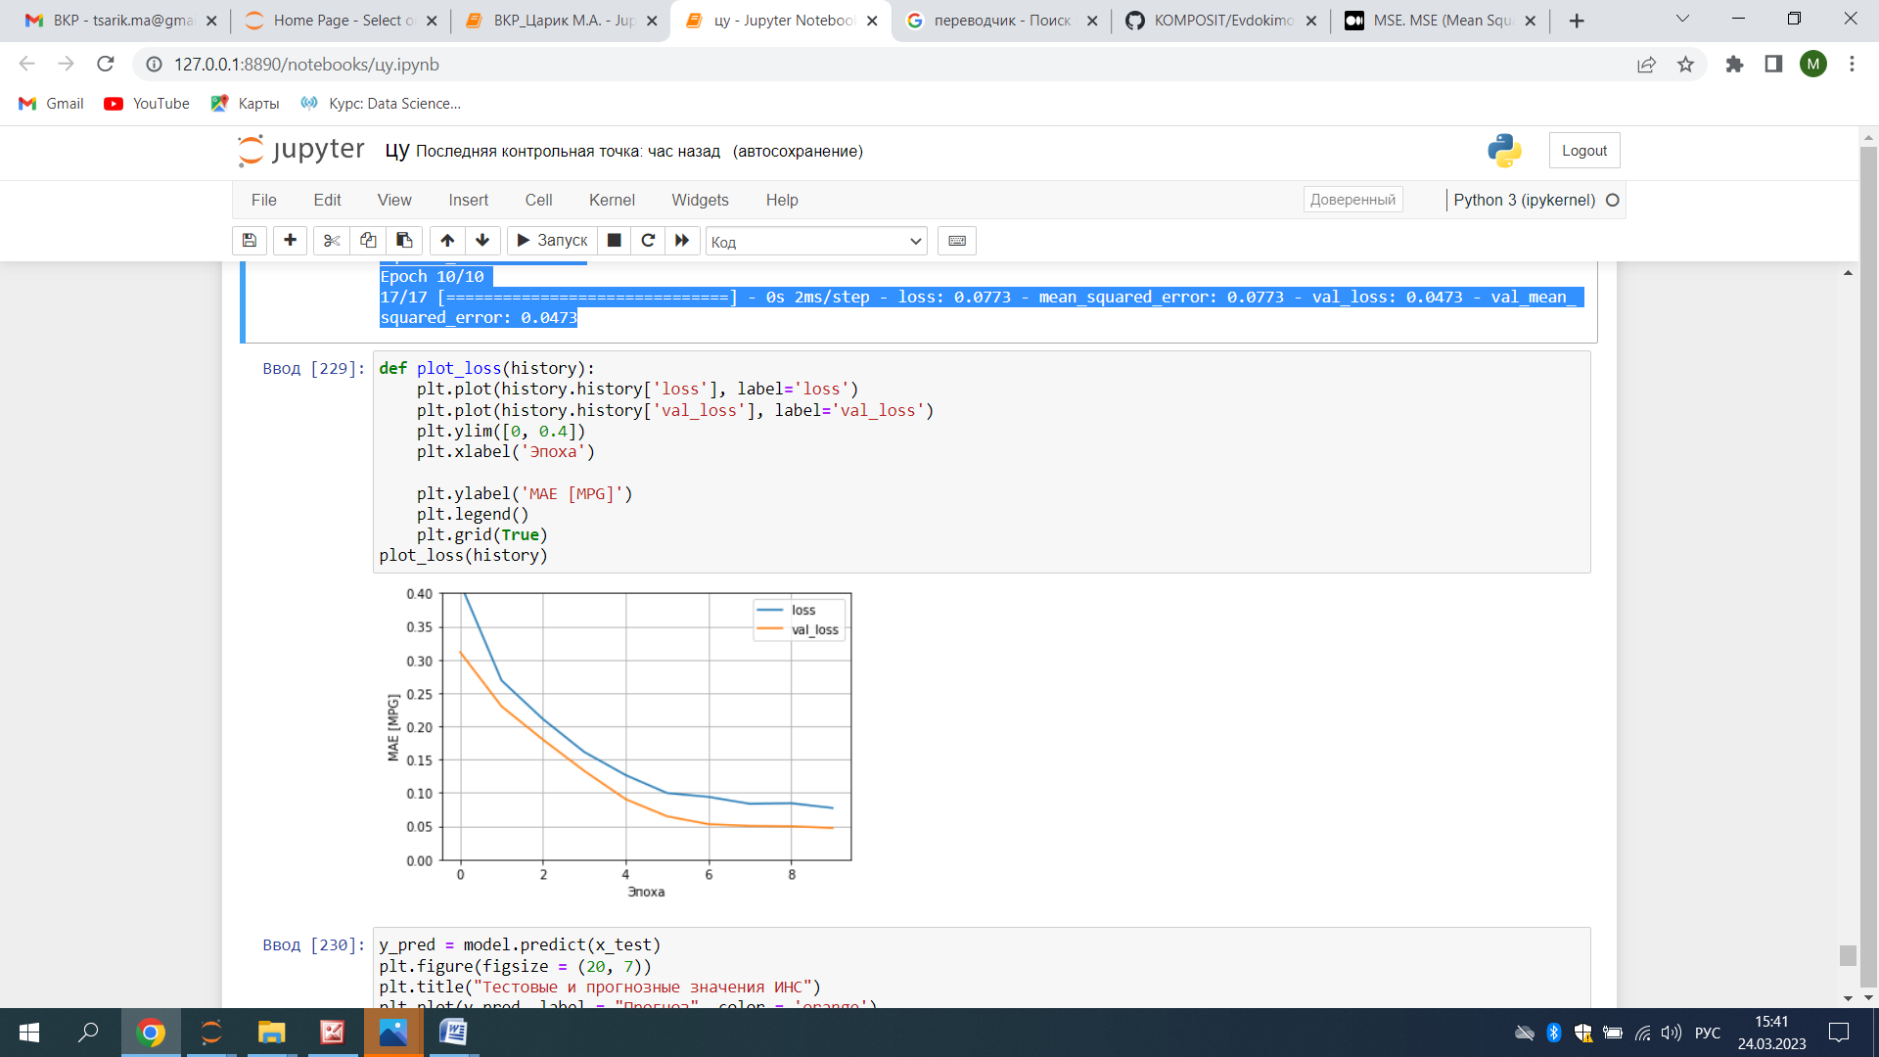
2. Практическая часть
Создадим алгоритм машинного обучения, который будет определять значения параметра «Соотношение матрица-наполнитель». Загрузим ранее обработанный датасет (без выбросов). Попробуем использовать для нормализации MinMaxScaler. Разбиваем на тестовую, тренировочную выборки. Для обучения используем 70 % данных, а для тестирования — 30 %. Перемешиваем данные. Построим нейронную сеть с помощью класса keras.Sequential.
Обучение нейронной сети — это такой процесс, при котором происходит подбор оптимальных параметров модели, с точки зрения минимизации функционала ошибки. Обучим созданную модель (10 эпох, разбитие на валидационную выборку 0,2).
2.4. Нейронная сеть.
Epoch 1/10
17/17 [==============================] - 1s 7ms/step - loss: 0.4149 - mean_squared_error: 0.4149 - val_loss: 0.3113 - val_mean_squared_error: 0.3113
Epoch 2/10
17/17 [==============================] - 0s 2ms/step - loss: 0.2688 - mean_squared_error: 0.2688 - val_loss: 0.2300 - val_mean_squared_error: 0.2300
Epoch 3/10
17/17 [==============================] - 0s 2ms/step - loss: 0.2108 - mean_squared_error: 0.2108 - val_loss: 0.1800 - val_mean_squared_error: 0.1800
Epoch 4/10
17/17 [==============================] - 0s 2ms/step - loss: 0.1614 - mean_squared_error: 0.1614 - val_loss: 0.1330 - val_mean_squared_error: 0.1330
Epoch 5/10
17/17 [==============================] - 0s 1ms/step - loss: 0.1267 - mean_squared_error: 0.1267 - val_loss: 0.0905 - val_mean_squared_error: 0.0905
Epoch 6/10
17/17 [==============================] - 0s 2ms/step - loss: 0.0998 - mean_squared_error: 0.0998 - val_loss: 0.0648 - val_mean_squared_error: 0.0648
Epoch 7/10
17/17 [==============================] - 0s 2ms/step - loss: 0.0940 - mean_squared_error: 0.0940 - val_loss: 0.0530 - val_mean_squared_error: 0.0530
Epoch 8/10
17/17 [==============================] - 0s 2ms/step - loss: 0.0836 - mean_squared_error: 0.0836 - val_loss: 0.0504 - val_mean_squared_error: 0.0504
Epoch 9/10
17/17 [==============================] - 0s 2ms/step - loss: 0.0845 - mean_squared_error: 0.0845 - val_loss: 0.0498 - val_mean_squared_error: 0.0498
Epoch 10/10
17/17 [==============================] - 0s 2ms/step - loss: 0.0773 - mean_squared_error: 0.0773 - val_loss: 0.0473 - val_mean_squared_error: 0.0473
Для оценки качества модели будем использовать MSE (Mean Squared Error) или среднеквадратичная ошибка — это один из самых простых и популярных способов измерения качества работы модели. В идеальном случае, когда все ответы предсказаны точно, MSE будет равна нулю. Построенная модель показала MSE = 0.045.

Slide 10
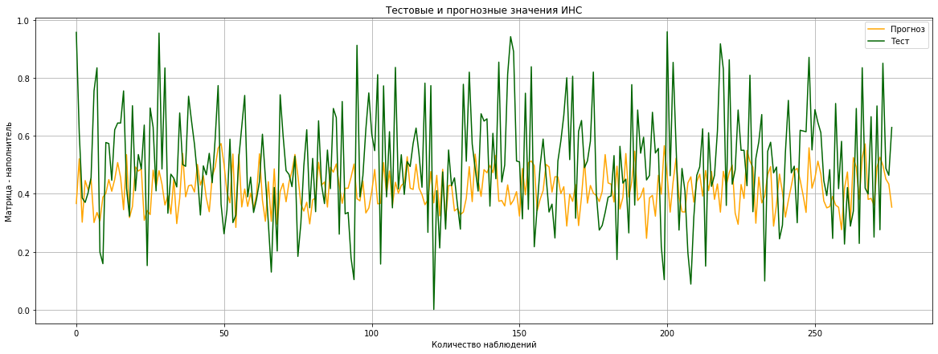
2. Практическая часть.
Сделаем визуализацию тестовых и прогнозных значений. Отмечаем низкие результаты.
2.4. Нейронная сеть.
3. Заключение.
Подводя итоги, стоит отметить, что машинное обучение в задачах прогнозирования – довольно сложный процесс, требующий не только навыков программирования, но и профессионального подхода к сфере самих композитных материалов. Необходимо понимать, на какие атрибуты нужно в первую очередь обратить внимание, чтобы суметь впоследствии грамотно и чётко спрогнозировать тот или иной признак. А также обладать всеми необходимыми знаниями, умениями и навыками для прогнозов и расчетов. Данная исследовательская работа позволяет сделать некоторые основные выводы по теме. Распределение полученных данных датасете близко к нормальному, но коэффициенты корреляции между парами признаков стремятся к нулю. Применённые модели регрессии не показали высокой эффективности в прогнозировании свойств композитов. Лучшие метрики для «Модуль упругости при растяжении, Гпа» – Linear Regressor , для «Прочность при растяжении, Мпа» - Random Forest Regressor.
Был сделан вывод, что невозможно определить из свойств материалов «Соотношение матрица – наполнитель». Данный факт не указывает на то, что прогнозирование характеристик композитных материалов на основании предоставленного набора данных невозможно, но может указывать на недостатки базы данных, подходов, использованных при прогнозе, необходимости пересмотра инструментов для прогнозирования.
Необходимы дополнительные вводные данные, получение новых результирующих признаков в результате математических преобразований, консультации экспертов предметной области, новые исследования, работа эффективной команды, состоящей из различных специалистов.
https://github.com/marina-000

